Slide 1
Resposta Imune na Defesa
Hiro Goto
Laboratório de Soroepidemiologia e Imunobiologia do Instituto de Medicina Tropical de São Paulo
Departamento de Medicina Preventiva da FMUSP

Slide 2
Resposta Imune na Defesa
Controle e resposta imune nas infecções
Controle e resposta imune a tumores
Semelhanças e diferenças

Slide 3
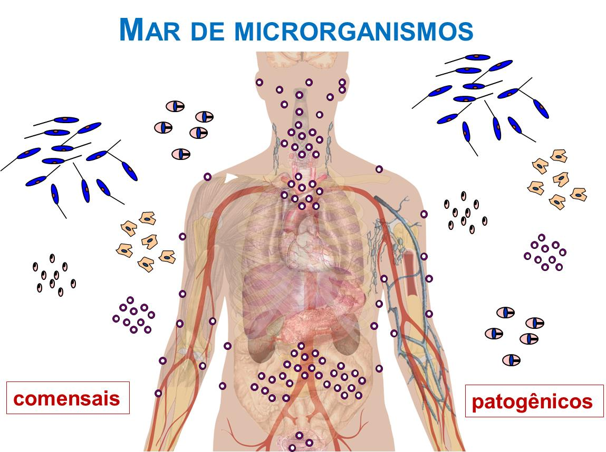
Origem e Distribuição de Microrganismos
Hospedeiro tem mecanismos de controle e defesa frente a microrganismos

Slide 4
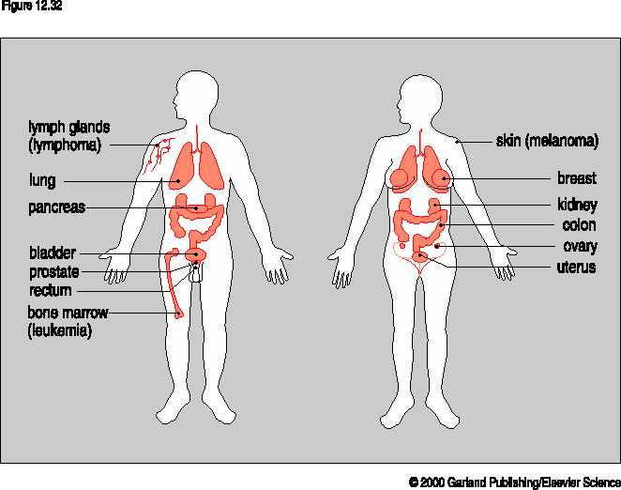
Origem e Distribuição de cancer
Cancer tem origem nos tecidos do próprio hospedeiro
Mecanismos de controle e defesa frente a tumores?

Slide 5
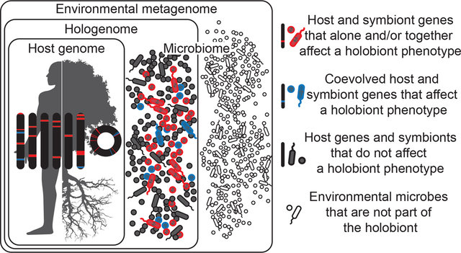

Slide 6
Infecções - peculiariedades

Slide 7
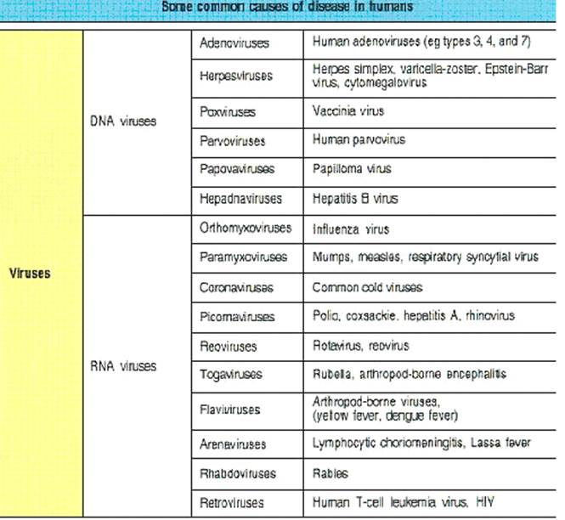
Alguns patógenos causadores de doenças no homem
Controle e resposta imune nas infecções

Slide 8
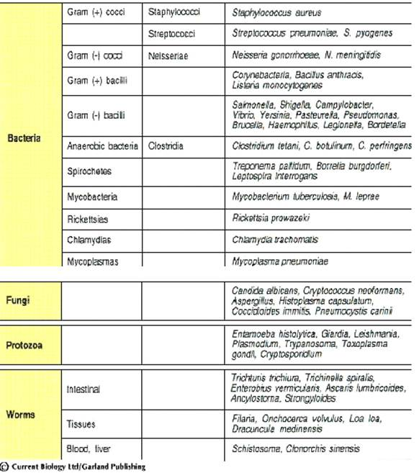
Alguns patógenos causadores de doenças no homem

Slide 11
Imunidade inata
Primeira linha de defesa contra organismos patogênicos

Slide 12
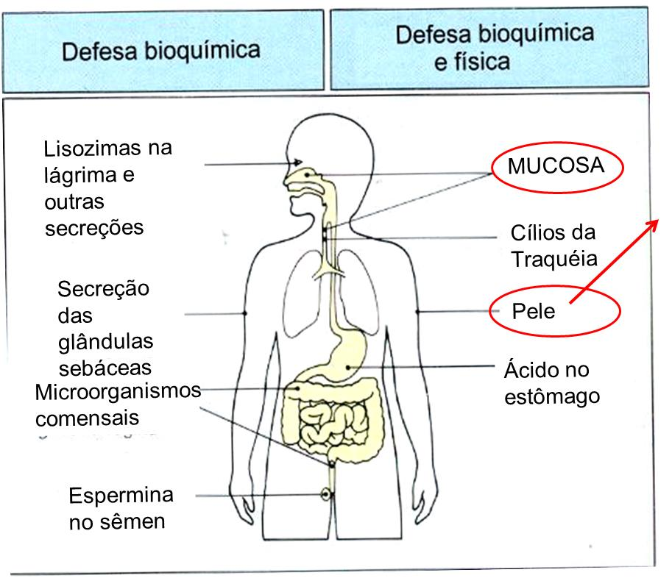
Imunidade inata: barreiras naturais
Área da pele:
2 metros quadrados
Massa de microrganismos no intestino:
2 - 3 quilos

Slide 13
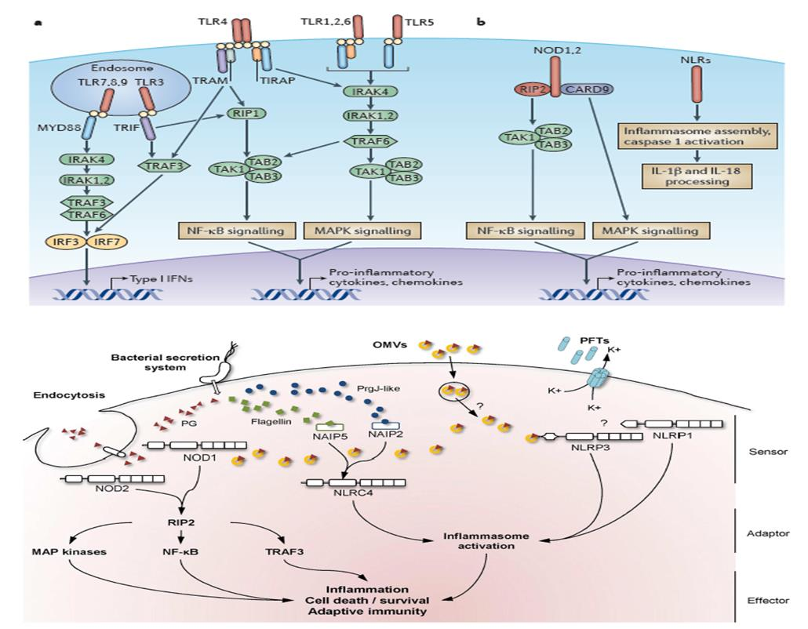
Imunidade inata: interações moleculares
vesículas
toxinas
Bactérias extracelulares
Interação com NLR

Slide 14
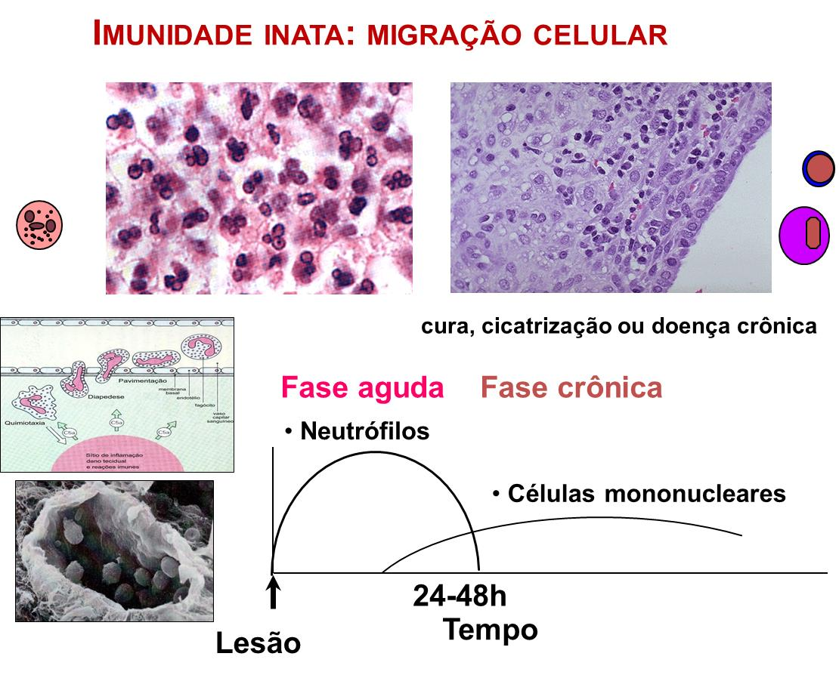
No tecido infectado

Slide 15
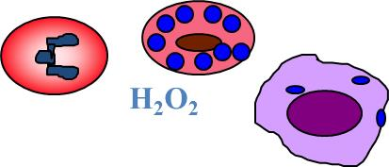
Resposta inata: efeitos
Inicia o burst oxidativo
Produção de pepetídeos antimicrobianos
Produção de citocinas pró-inflamatórias que alertam outras células para a infecção
Recrutamento de outras células
Induz resposta sistêmica como febre
Ativação do sistema complemento
Resposta inata e a presença do antígeno leva à indução da resposta imune adaptativa

Slide 16
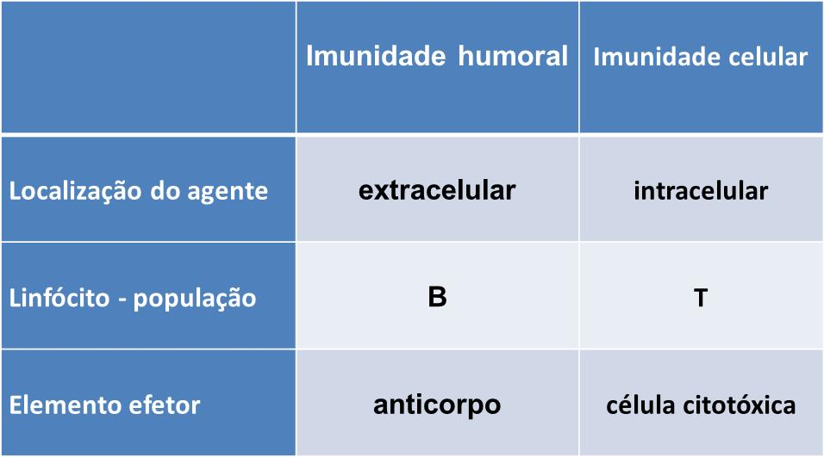
Imunidade adaptativa na ação antimicrobiana
A regra não é absoluta

Slide 17
Cancer - peculiaridades

Slide 18
Progressão da célula tumoral

Slide 19
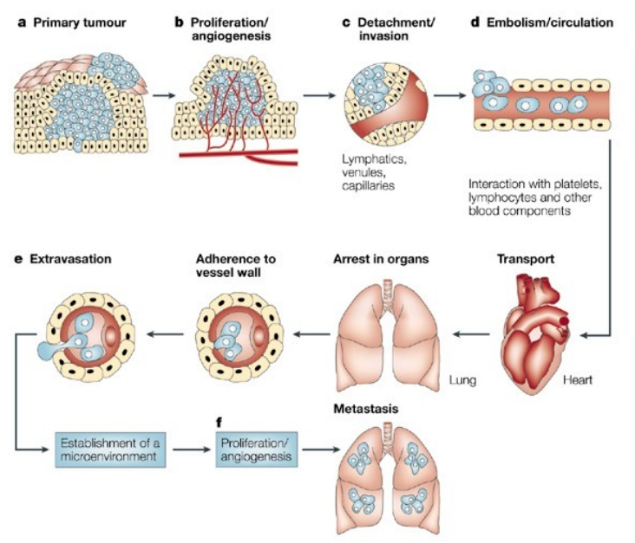
Progressão do Cancer

Slide 20
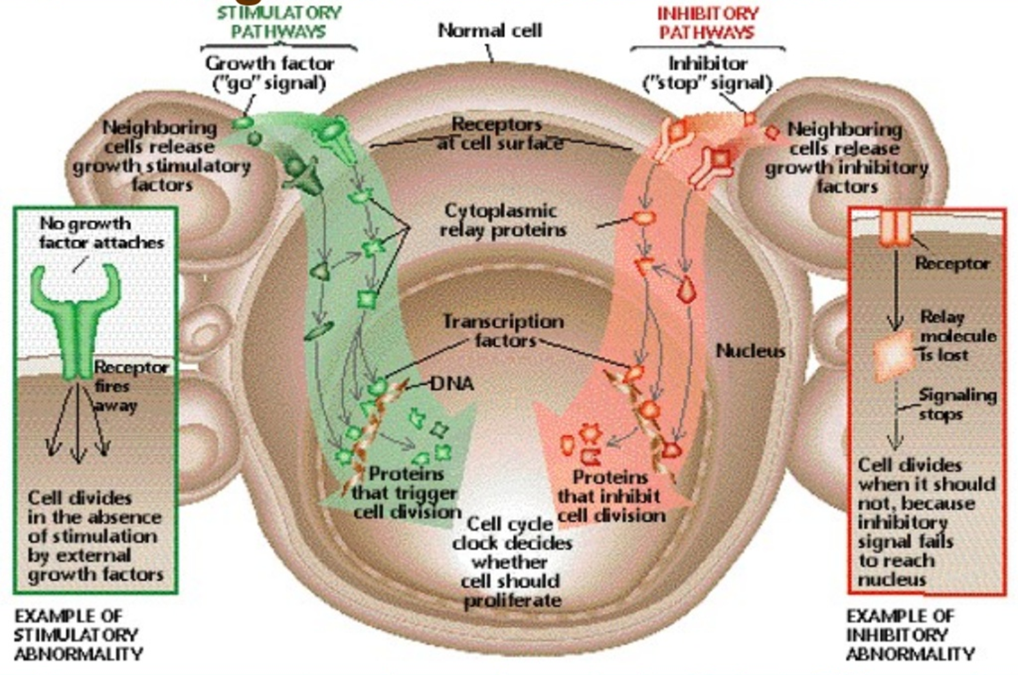
Regulação do crescimento celular
Via estimulatória
Célula normal
Via inbibitória
Célula tumoral
Célula tumoral

Slide 21
Categorias de Genes associados a Cancer
Genes que induzem proliferação celular
Fatores de crescimento
Receptores de fatores de crescimento
Tradução de sinais
Fatores de transcrição
Genes supressores de tumores
Rb – supressor de retinoblastoma
P53 codifica uma fosfoproteina nuclear
Genes que regulam a morte celular programada
bcl-2 (gene anti-apoptose)

Slide 22
Oncogenes e indução de cancer
Célula normal
Proto-oncogenes
Proteínas essenciais p/controle do crescimento celular:
Fatores de crescimento
Receptores de fatores de crescimento
De Tradução de sinais
Fatores de transcrição
Células transformadas
Oncogenes virais
Oncogenes celulares
Proteínas hiperativas – alteração na qualidade
Produção aumentada ou diminuída de proteínas
Transdução viral
expressão
Agentes mutagênicos, radiação, virus, predisposição genética
expressão

Slide 23
Antígenos tumorais resultantes de genes tumorais
Antígenos codificados por genes especificamente expressos em tumores.
Antígenos codificados por formas variantes de genes normais que foram alterados por mutação.
Antígenos normalmente expressos somente em certos estadios de diferenciação ou somente por certas linhagens derivadas de estadio de diferenciação.
Antígenos que são superexpressos em alguns tumores específicos.

Slide 24
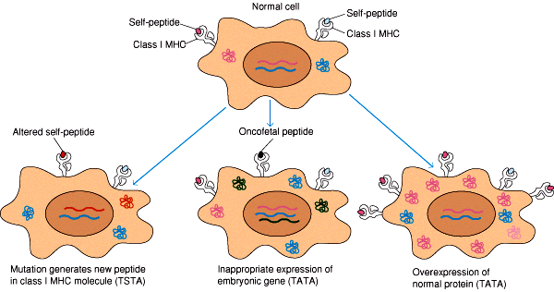
Tumor-specific transplantation antigens (TSTA)
Tumor-associated transplantation antigens (TATA)
Estranho ao hospedeiro
Presentes no hospedeiro

Slide 25
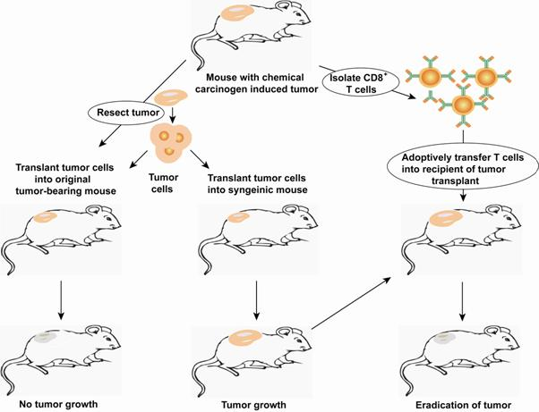
Hospedeiro tem mecanismos de controle e defesa frente a tumores?
Com tumor prévio
Sem tumor prévio

Slide 26
Hospedeiro tem mecanismos de controle e defesa frente a tumores? 1.
Vigilância não imunológica ao surgimento de tumores
Vigilância genética: fidelidade da replicação do DNA, eficácia da reparação do DNA e controle do ‘checkpoint’ de separação de cromossomos.
Vigilância intracelular. Parada de crescimento celular/morte celular programada. Há hierarquia nas várias vias envolvidas?
Vigilância epigenética.
Vigilância intercelular ou microambiental. Diálogo entre células normais e tumorais.

Slide 27
Hospedeiro tem mecanismos de controle e defesa frente a tumores? 2.
Vigilância imunológica
Inata
Células NK.
Citocinas TNFα e TNFβ estimulam necrose tumoral. TNFα diminui angiogênese.
Interferons IFN-α, IFN-β, IFN-γ, aumentam expressão de MHC classe I. IFN-γ diminui proliferação celular.
Adaptativa
Humoral
Celular: CTL, DTH (ativando macrófagos) ou ADCC

Slide 28
Imunidade Adaptativa
Linha de defesa específica contra organismos patogênicos e tumores

Slide 29
Imunidade adaptativa na ação antimicrobiana
A regra não é absoluta

Slide 30
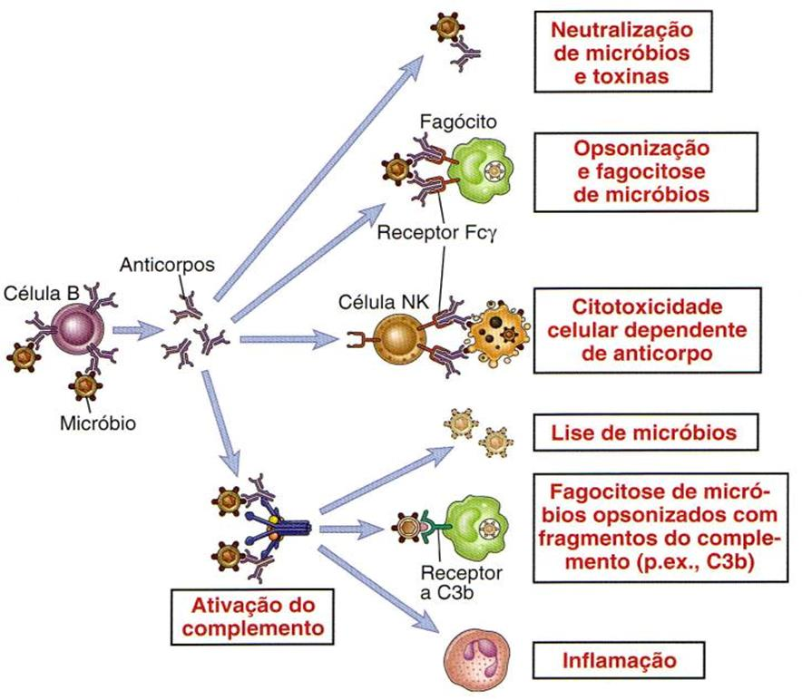
Imunidade a bactérias extracelulares

Slide 31
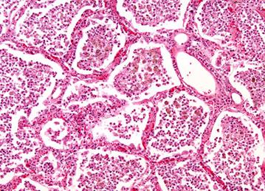
Imunidade a bactérias extracelulares
Imunidade resultando em cura
Pneumonia por Streptococcus pneumoniae
Cura quando o anticorpo anti-polissacarídeo da cápsula da bactéria atinge níveis elevados

Slide 32
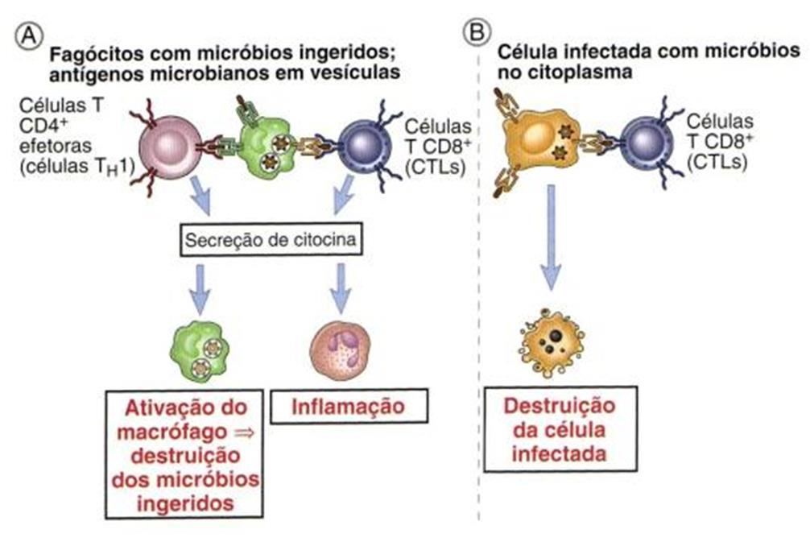
Imunidade a bactérias intracelulares

Slide 33
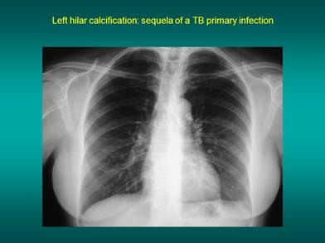
Imunidade a bactérias intracelulares
Imunidade resultando em cura
Mycobacterium tuberculosis
Rx de tórax mostrando calcificação no hilo pulmonar esquerdo após cura da tuberculose primária

Slide 34
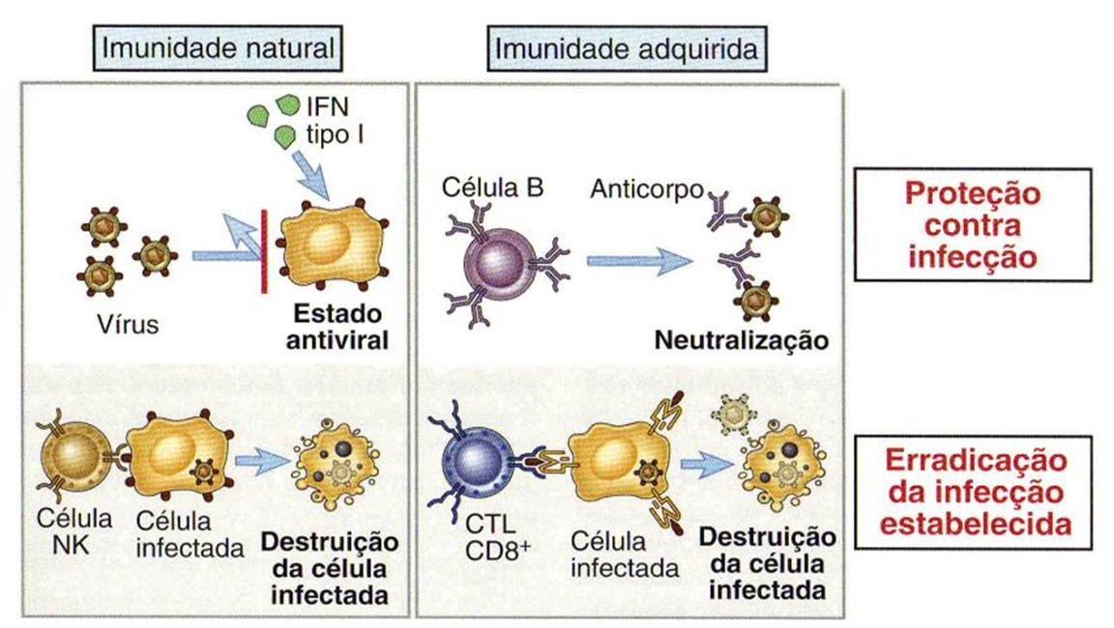
Imunidade a vírus

Slide 35
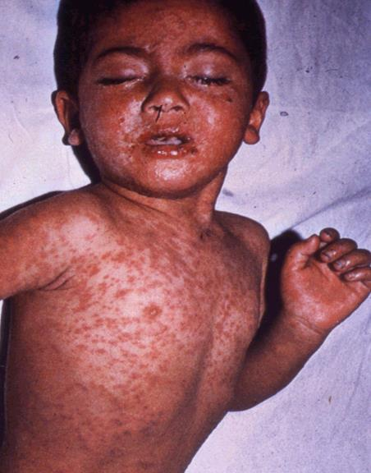
Imunidade a Vírus
Imunidade resultando em cura
Sarampo
Primeira infecção
Existe segundo episódio de sarampo?

Slide 36
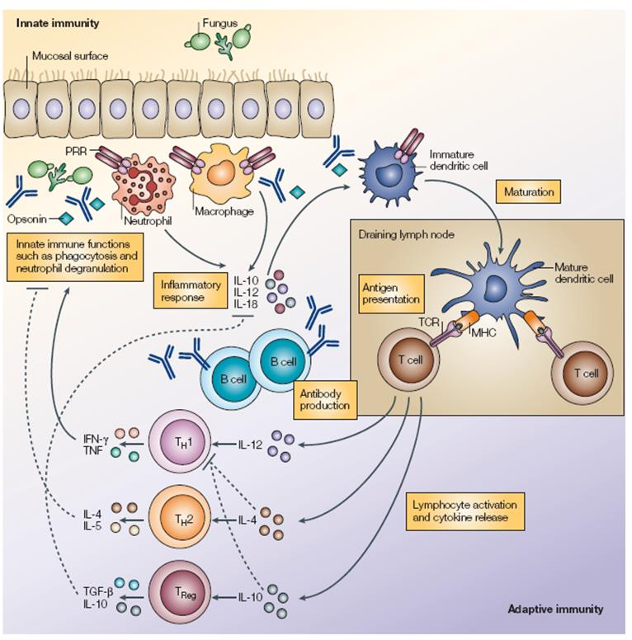
Imunidade a fungos

Slide 37
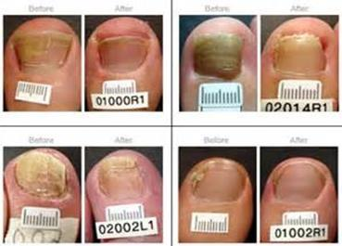
Imunidade a fungos
Imunidade e tratamento resultando em cura

Slide 38
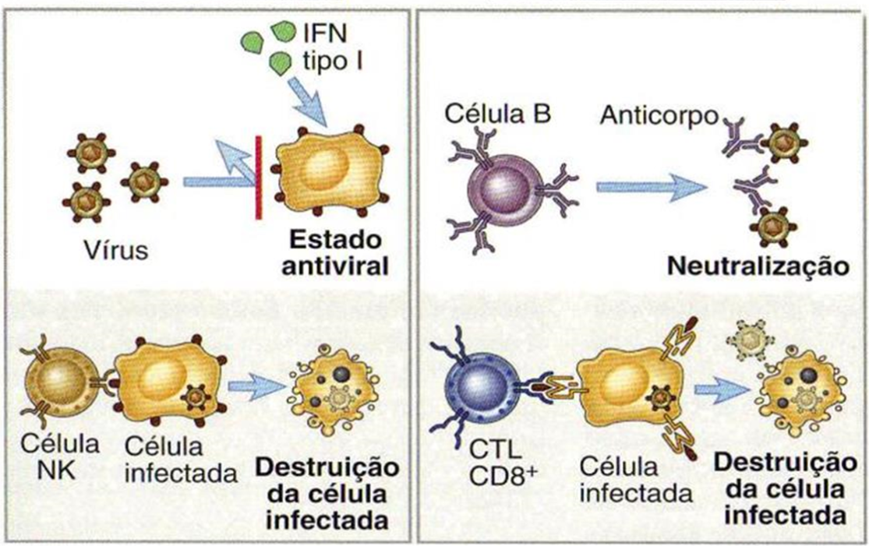
Resposta Imune a tumores
Semelhança a resposta imune a infecções
Inata
Adaptativa
Lise mediada por CTL
Atividade NK
Destruição mediada por macrófago ativado
Destruição mediada por ADCC

Slide 39
Citotoxicidade mediada por células
ADCC
CD8
CD4
K
NK
MHC
classe I
MHC
classe II
T citotóxico
CTL
Célula NK
Célula K

Slide 40
Infecção cronica persistência e progressão de tumores
Mecanismos de evasão da resposta imune

Slide 41
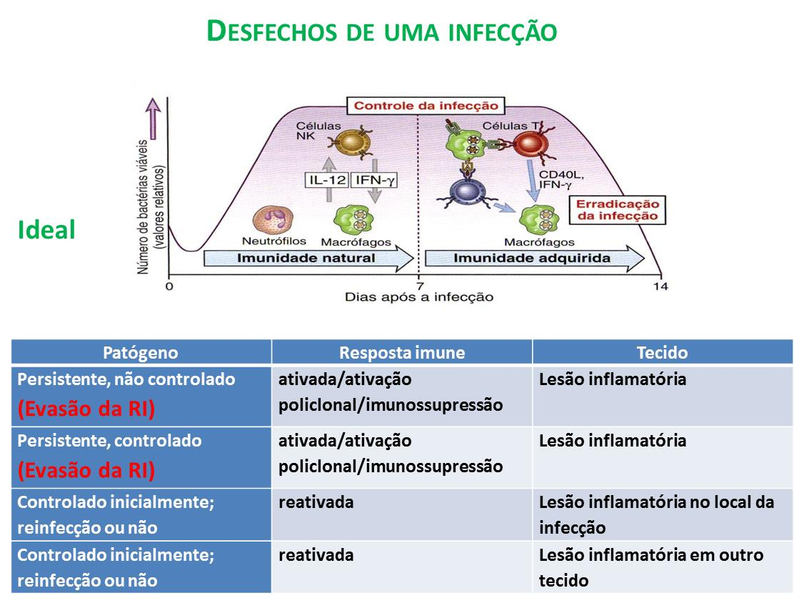

Slide 42
Peculariedade da infecção por parasitos
Imunidade a parasitos
Tempo de replicação relativamente longo
Necessidade de permanência de maior tempo do parasito dentro do hospedeiro para possibilitar a transmissão
Evasão do parasito
Modulação da resposta imune do hospedeiro

Slide 43
Resistência a morte celular
Tumor
Alteração da biologia celular, tornando a célula resistente a morte.
Microrganismo
Inibição da apoptose por infecção parasitária.
Leishmania donovani e Leishmania infantum, agentes etiológicos da leishmaniose visceral, inibem apoptose de neutrófilos e macrófagos infectados

Slide 44
Reconhecimento do antígeno
Tumor
Mutação frequente
Mascaramento por ‘capa’ de glicocalix
Microrganismo
HIV – mutação frequente
Vermes de Schistosoma mansoni camunflam captando moléculas do hospedeiro

Slide 45
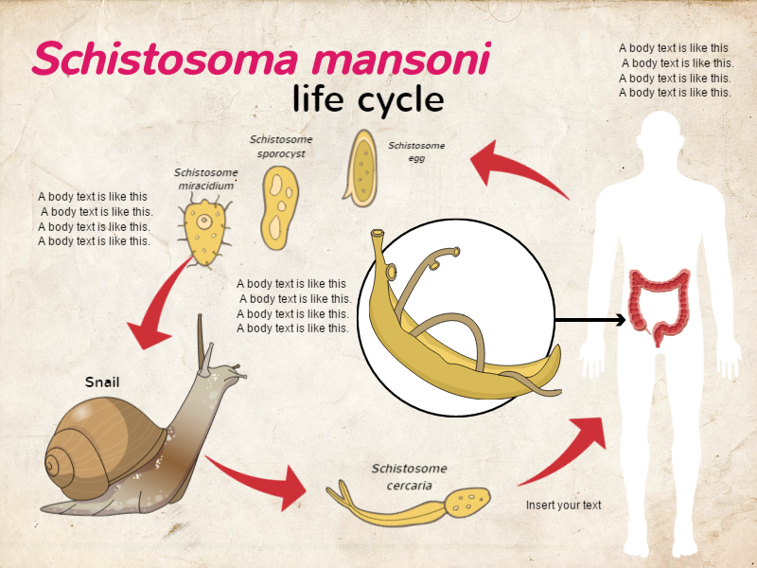
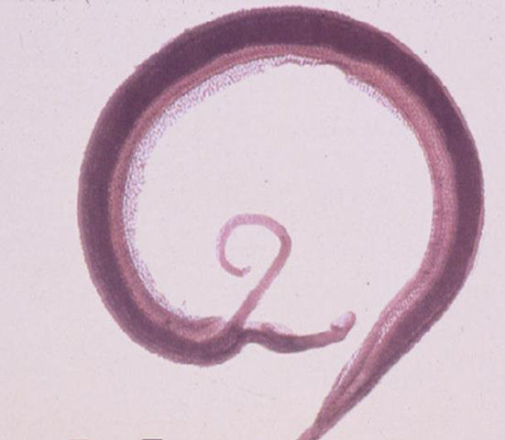
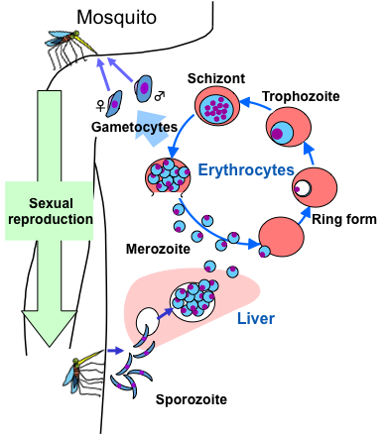
Reconhecimento do antígeno
Tumor
Mutação frequente
Mascaramento por ‘capa’ de glicocalix
Microrganismo
HIV – mutação frequente
Vermes de Schistosoma mansoni camunflam captando moléculas do hospedeiro
Mudança de antígenos nas várias fases do ciclo de vida do parasito.
Plasmodium sp

Slide 46
Reconhecimento do antígeno
Tumor
Mutação frequente
Mascaramento por ‘capa’ de glicocalix
Microrganismo
HIV – mutação frequente
Vermes de Schistosoma mansoni camunflam captando moléculas do hospedeiro
Mudança de antígenos nas várias fases do ciclo de vida do parasito.
Plasmodium sp
(malária)

Slide 47
Reconhecimento do antígeno
Tumor
Mutação frequente
Mascaramento por ‘capa’ de glicocalix
Microrganismo
HIV – mutação frequente
Vermes de Schistosoma mansoni camunflam captando moléculas do hospedeiro
Mudança de antígenos nas várias fases do ciclo de vida do parasito.
Plasmodium sp

Slide 48
Reconhecimento do antígeno
Tumor
Tumores em santuários pouco acessíveis a elementos do sistema imune
Microrganismo
Microrganismos no sistema nervoso central, câmara ocular.
Parasitismo intracelular em células não fagocíticas
Plasmodium sp
Eritrócito

Slide 49
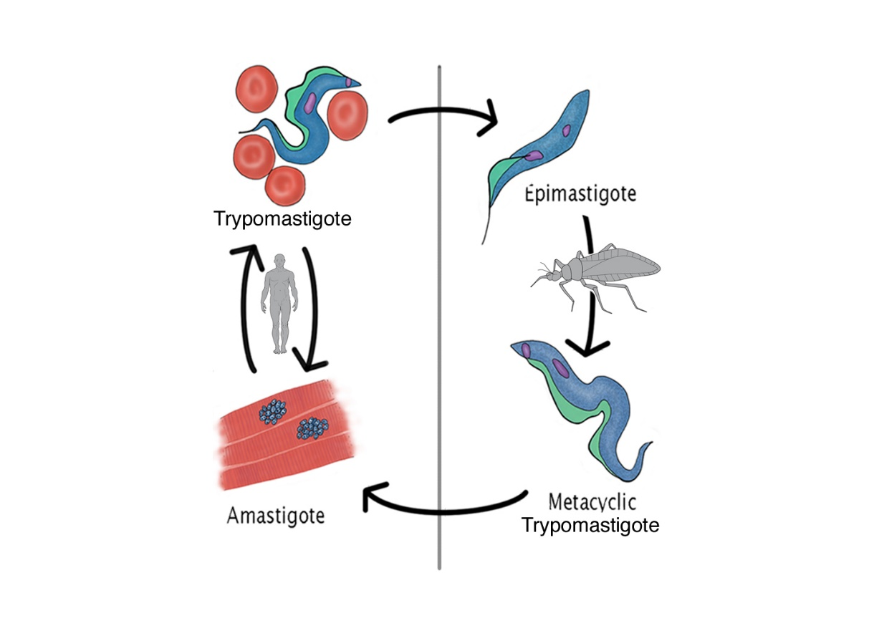
Reconhecimento do antígeno
Tumor
Tumores em santuários pouco acessíveis a elementos do sistema imune
Microrganismo
Parasitismo intracelular em células não fagocíticas
Trypanosoma cruzi
(Doença de Chagas)
Célula muscular

Slide 50
Reconhecimento do antígeno
Tumor
Células tumorais não expressam ou tem baixa expressão de moléculas do MHC
Microrganismo
Parasitismo intracelular em células que não expressam moléculas do MHC
Plasmodium sp
Eritrócito

Slide 51
Reconhecimento do antígeno
Tumor
Células tumorais não expressam ou tem baixa expressão de moléculas do MHC
Microrganismo
Parasitismo intracelular em células que não expressam moléculas do MHC
Infecção leva a diminuição da expressão de moléculas do MHC.
Ex. Leishmania donovani

Slide 52
modulação da resposta imune
Tumor
Células tumorais se associam a moléculas que destroem o sistema imune ou inibem a resposta imune
Microrganismo
HIV infecta e mata células T CD4⁺ levando a imunossupressão

Slide 53
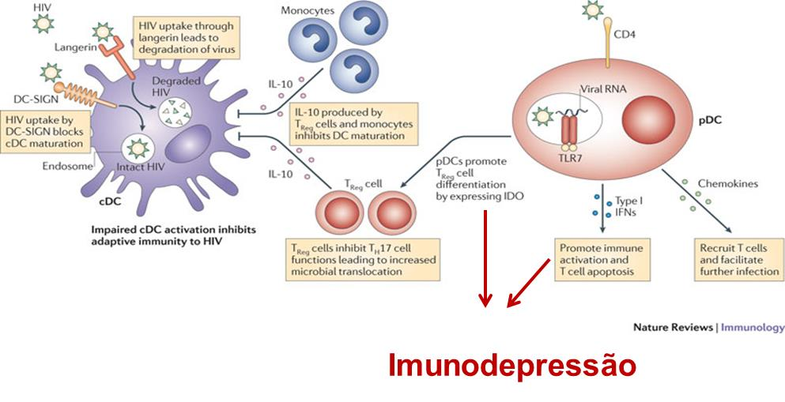
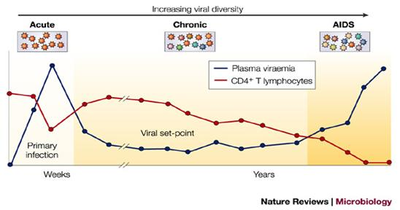
Infecção por HIV evoluindo para AIDS
Semelhante a RI a tumor ?

Slide 54
modulação da resposta imune
Tumor
Células tumorais se associam a moléculas que destroem o sistema imune ou inibem a resposta imune
Microrganismo
HIV infecta e mata células T CD4⁺ levando a imunossupressão.
Ativação policlonal da resposta imune levando a exaustão do SI e induzindo imunossupressão
Exs. Plasmodium sp, Trypanosoma brucei, Leishmania donovani, Leishmania infantum

Slide 55
modulação da resposta imune
Tumor
Tumores estimulam aparecimento de células regulatórias e citocinas supressoras
Microrganismo
Infecções estimulam aparecimento de células regulatórias e citocinas supressoras

Slide 56
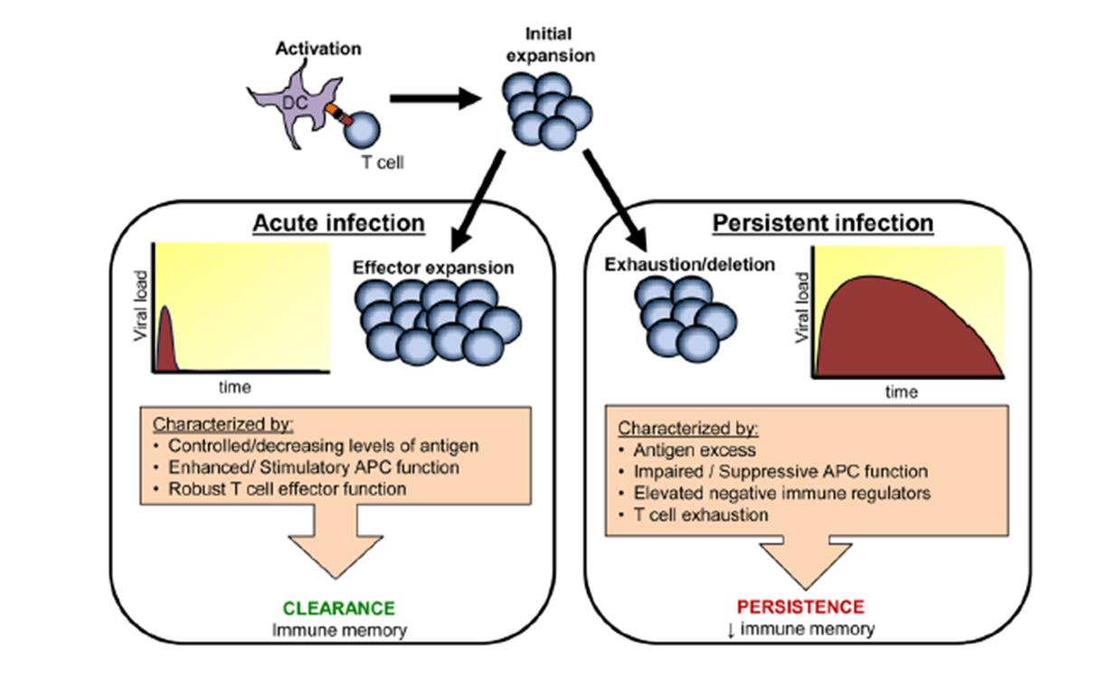
Imunidade a vírus
Semelhante a RI a tumor

Slide 57
modulação da resposta imune
Tumor
Tumores estimulam aparecimento de células regulatórias e citocinas supressoras.
Tumores induzem polarização para desenvolvimento de macrófago M2
Microrganismo
Infecções estimulam aparecimento de células regulatórias e citocinas supressoras
Progressão de infecção é favorecida pela polarização para desenvolvimento de macrófago M2.
Ex. infecção experimental por Leishmania major

Slide 58
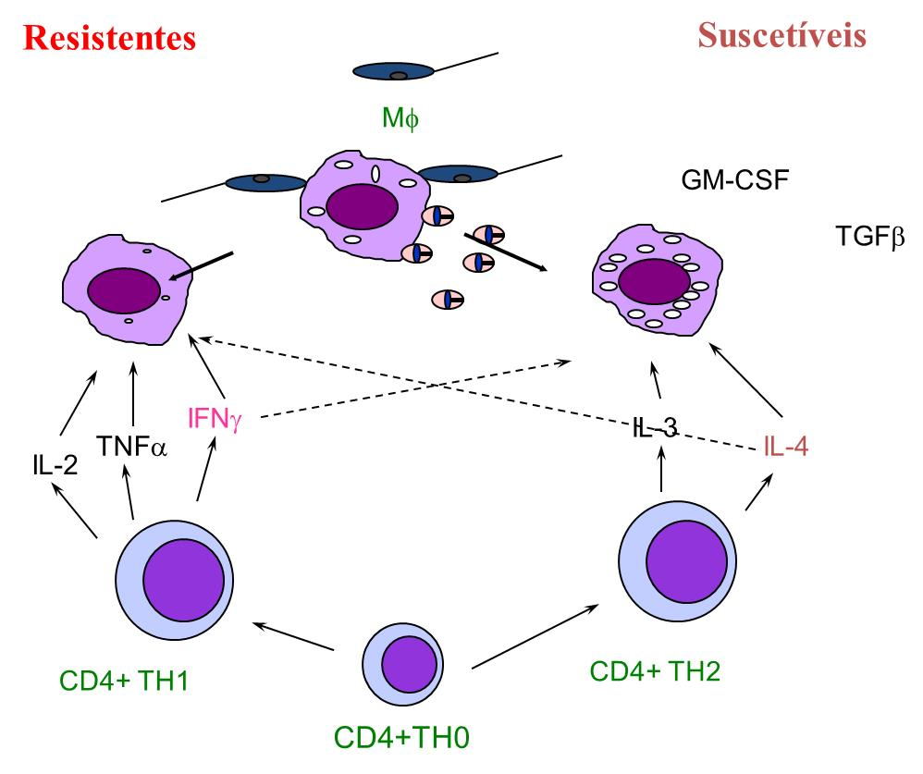
Infecção experimental por Leishmania major
M1
M2

Slide 59
Anticorpo não protetor
Tumor
Anticorpo bloqueador de moléculas antigênicas
Anticorpo favorecendo crescimento tumoral
(antibody enhancement)
Microrganismo
Anticorpo favorece infecção por HIV (antibody enhancement)

Slide 60
A evolução da infecção e tumor depende do microbioma

Slide 61
Pesquisa de resposta imune e mecanismos de evasão são essenciais para o desenvolvimento de imunoterapias

